Slide 1
Gestion des projets
BY SANJAY AND ARVIND SESHAN

Slide 2
Objectifs de la leçon
Apprendre à créer et à nommer des projets
Apprendre à dupliquer et à supprimer des projets
Apprendre à copier le code entre les projets
Découvrir comment ordonner vos projets sur votre Hub
Apprendre à partager les fichiers de projets

Slide 3
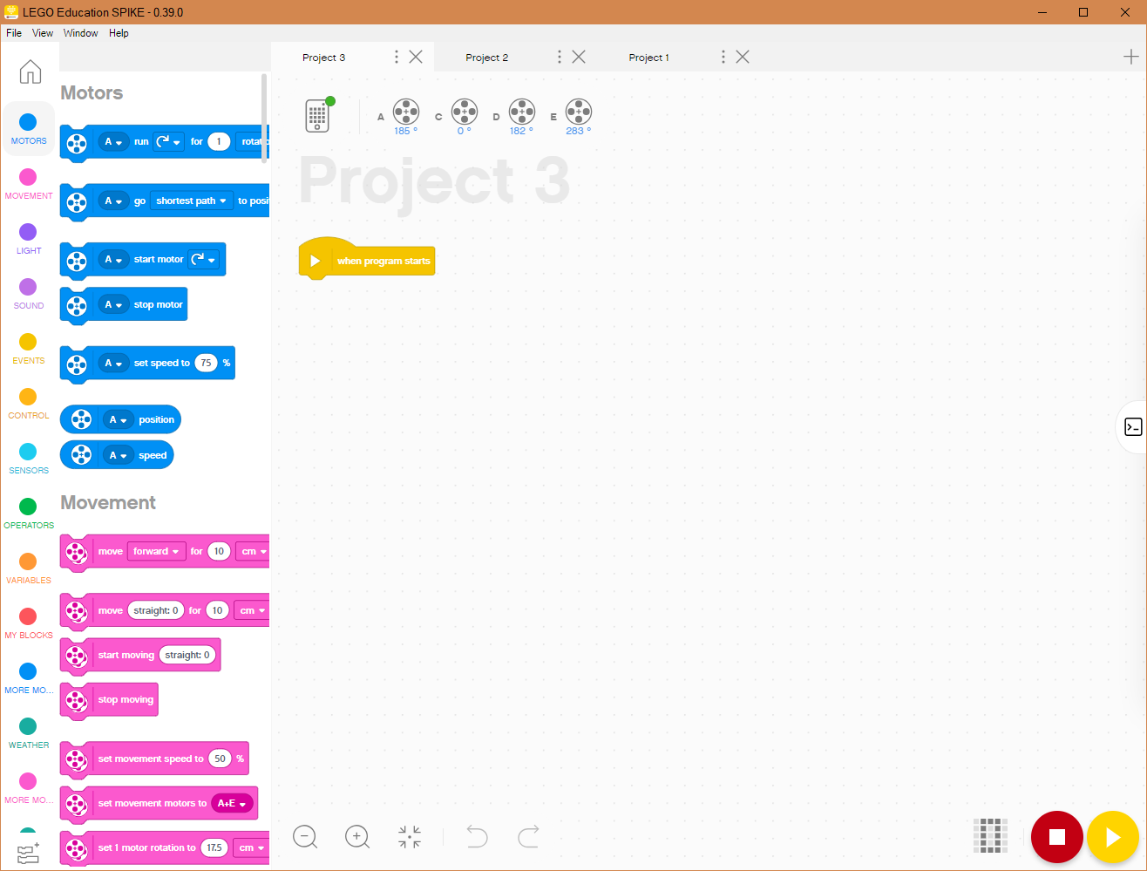
Création de PROJETS
Nouveau projet
Pour créer un nouveau projet, cliquez sur le signe + en haut à droite

Slide 4
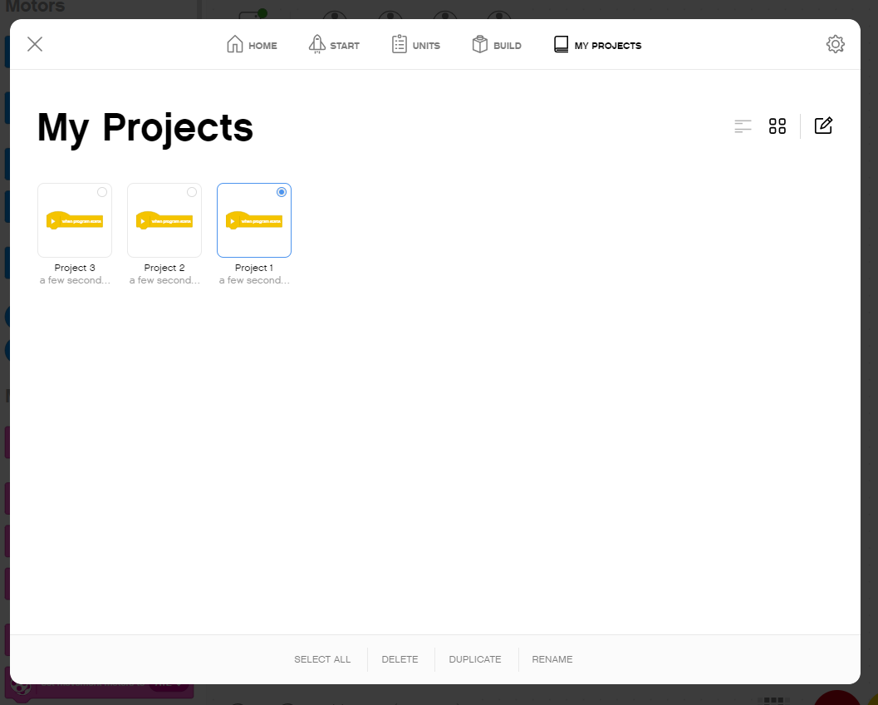
Suppression, duplication, renommage de PROJETS
"My Projects" présente une liste de projets que vous avez réalisés
Pour modifier un projet existant, cliquez sur l'icône d'édition [1] et sélectionnez ensuite le projet que vous souhaitez modifier. Sélectionnez l'action souhaitée (supprimer/dupliquer/renommer) [2]
[1]
[2]

Slide 5
Autre façon pour renommer les projets
Le "..." à côté du nom du projet permet de renommer les projets et de les déplacer vers un autre endroit

Slide 6
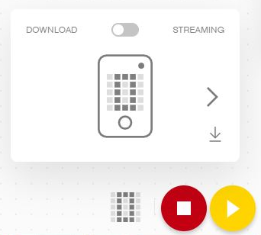
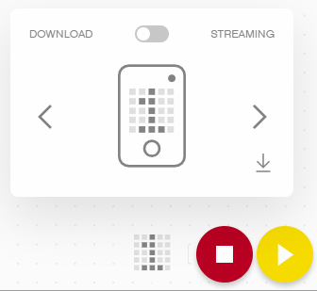
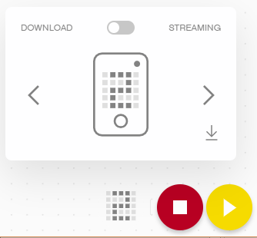
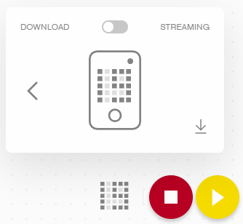
Ordonnancement des projets
Download/Run
L'icône "Download/Run" vous permet de choisir le mode de téléchargement
C'est également là que vous pouvez sélectionner l’emplacement "slot" du Hub dans lequel vous souhaitez que votre projet soit enregistré
Utilisez la flèche pour changer le nombre de 0 à n'importe quel nombre entre 0 et 19
Le Hub peut stocker jusqu'à 20 programmes
…

Slide 7
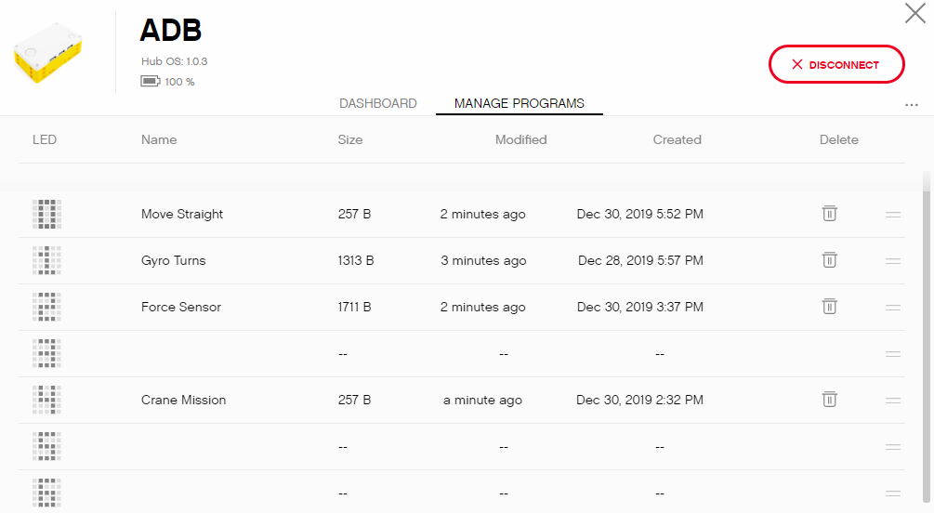
CHANGEMENT DE L'ORDRE DES PROJETS
Le tableau de bord du Hub permet de visualiser tous les projets en cours sur le Hub et de les réorganiser
Appuyez sur l'icône de la corbeille pour supprimer des projets du Hub
Appuyez et maintenez l'icône de signe égal (=) pour faire glisser un projet dans une nouvelle position

Slide 8

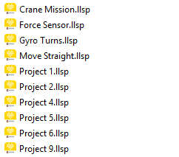
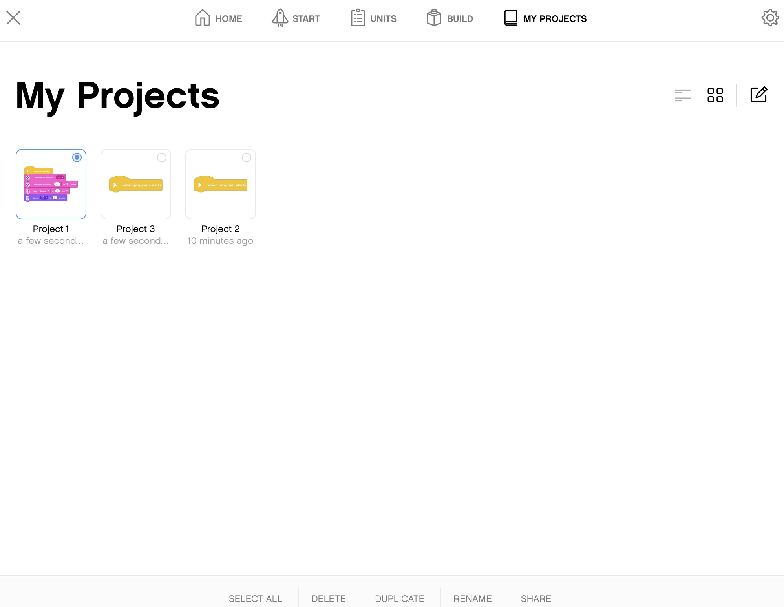
Partage de projets
Les fichiers SPIKE Prime ont une extension ".llsp"
Vous pouvez trouver tous les fichiers enregistrés dans votre répertoire "My documents" dans un dossier appelé "LEGO Education SPIKE Prime"
Vous pouvez envoyer ces fichiers par courrier électronique ou les partager avec n'importe qui
Les projets effectuent une sauvegarde automatique, mais il est conseillé de sauvegarder les fichiers de vos programmes
Dans la version de l'application iOS, allez à "My Projects"
Cliquez sur l'icône d'édition [1]
Choisissez le projet que vous souhaitez partager [2]
Sélectionnez "Share" dans le menu du bas [3]
[1]
[2]
[3]

Slide 9
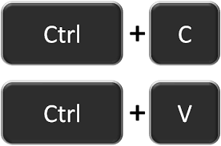
Copie du code entre projets
Cliquez sur la pile de programmes que vous souhaitez copier vers un autre projet
Appuyez sur CTRL-C pour copier la pile (⌘ Command-C sur Mac OS X)
Allez dans l'autre fichier de projet et appuyez sur CTRL-V (PASSEZ) (⌘ Command-V sur Mac OS X)

Slide 10
générique
Cette leçon a été créée par Sanjay Seshan et Arvind Seshan pour « SPIKE Prime Lessons »
D'autres leçons sont disponibles à l'adresse suivante www.primelessons.org
Ce travail est autorisé dans le cadre d’une Creative Commons Attribution-NonCommercial-ShareAlike 4.0 International License.

